Slide 1


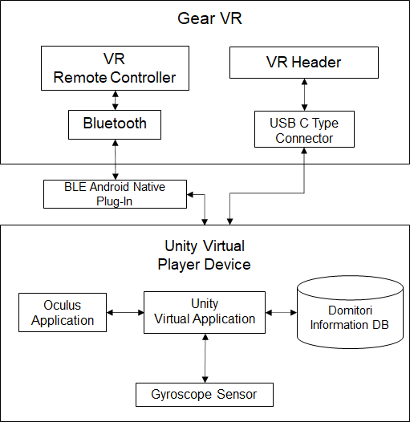
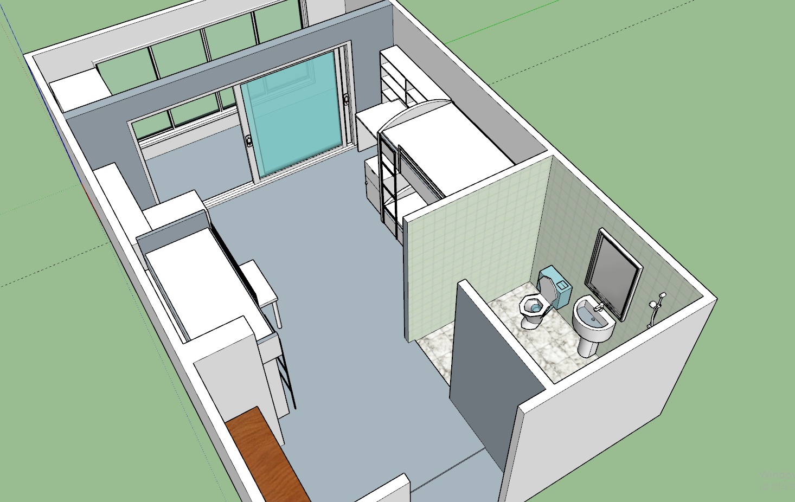
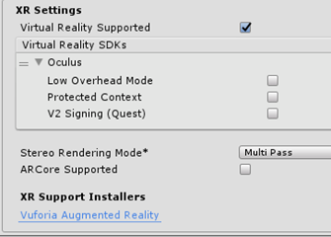
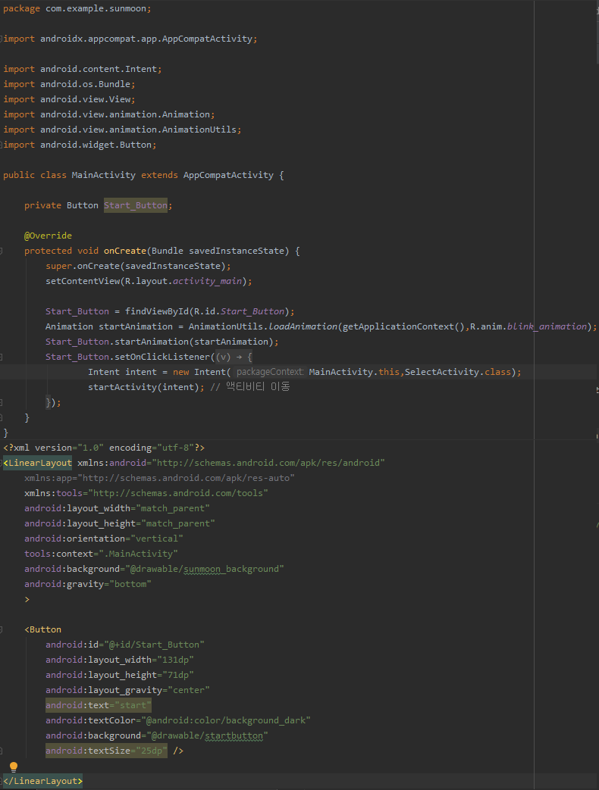
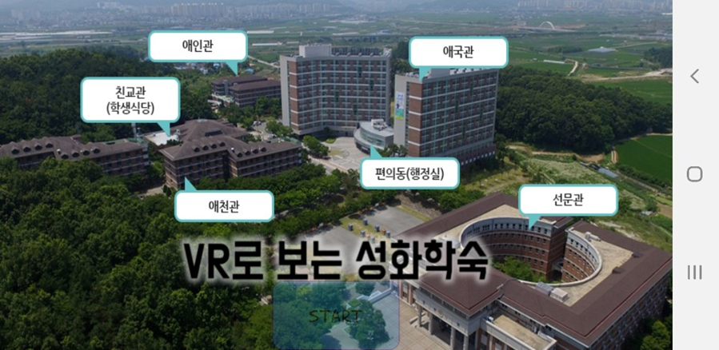
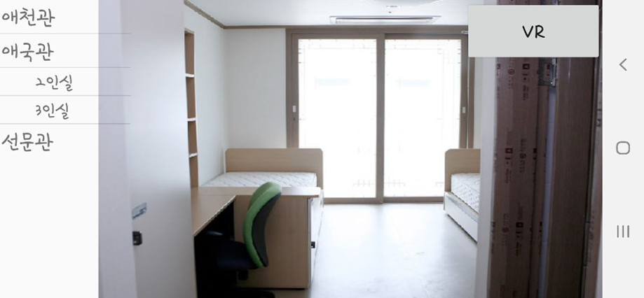
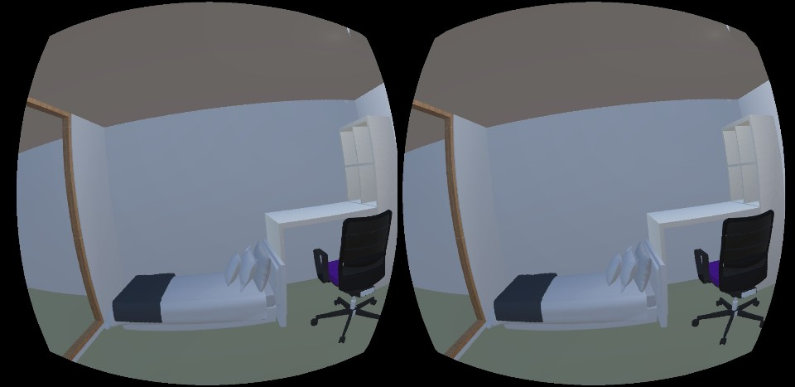
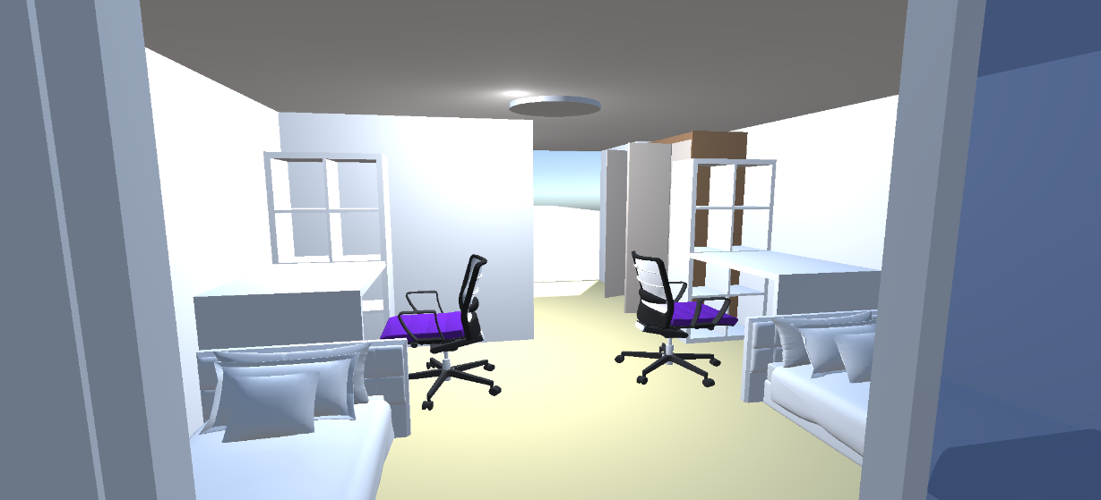
VR을 활용한 기숙사 탐방 시스템
(Dormitory visit system using VR)
팀 명 : 도스마스 3번세트 팀 원 : 신경철(팀장), 백주현, 박현수 소 속 : 컴퓨터공학과
◦ 다른 시스템과 차별되는 입체적인 기숙사 시각 정보 제공
◦ 가상공간을 통한 간접 체험
◦ 기숙사 입주에 도움을 주기 위함
◦ 기숙사에 입주하고자 하는 학생들에게 기존 성화학숙 홈페이지에서 제공하는 이미지와 더불어 VR환경에서 직접 방 내부구조를 둘러보고 돌아다님으로써 기숙사 입주 결정에 도움을 줌.
□ 기숙사를 VR로 구현
◦ 핸드폰 어플리케이션을 통해 기숙사 호실의 정보와 그에 따른 기숙사의 구조
VR을 제공해 주는 시스템
□ UI를 통한 편의성
◦ 기숙사 호실을 세부적으로 나눠 리스트 출력
◦ 나눈 호실 리스트마다 사진을 첨부해 정보 제공
◦ 사진모드와 VR모드로 분류해 효율성 증가
선문대학교 기숙사 정보를 알 수 있는 방법은 홈페이지 뿐이지만 그 마저도 자세한 정보를 얻기에 힘든 면이 있음
단순히 360도 사진을 둘러보는 것이 아닌 실제와 유사한 환경을 사용자가 VR환경에서 움직임을 통해 조금 더 현실적인 기숙사 이용 경험 제공
VR 기술은 최근 들어 시장의 규모가 거대해지고 주변 환경이 급속도로 발전함에 따라 다양한 분야에서 활용되고 있기 때문에 기숙사에 접목시켜 시각적인 정보 제공
기능
기숙사 시각 정보 제공
기숙사 리스트 제공
캐릭터 시점 변경
캐릭터 이동
다방, 직방
VR을 이용한 매물 정보 확인
2차원의 사진은 단면적인 모습만 보이기에 실제와 동일한지 확인 불가능
혼란을 야기하지 않고 잘못된 정보습득 방지
360도 카메라를 이용해 VR 서비스 제공하는 점은 기숙사 VR 시스템과 차이가 있음
[그림1. 유사 제품]
Gear VR
VR Header는 스마트폰과 C-type USB 단자로 연결되며 사용자가 VR 환경을 볼 수 있게 함
VR Remote Controller는 VR 환경상에서 클릭 등의 상호작용가능
Unity Virtual Player Device
VR환경이 실행되는 본체
VR환경을 실행시켜주는 Oculus Application, Unity Application
Gyroscope Sensor를 통해 VR 헤드 트래킹 기능 수행
스케치업
기숙사 모델링
실제 환경과 비슷한 환경을 구현하기 위해 프로그램 내에서 제공되는 사람 모델을 기준으로 하여 실제 크기와 비슷하게 구현
기숙사의 2,3,4인실 구현
[그림3. 3D 모델링]
[그림2. 시스템 구조도]
스케치업과의 연동
각 호실 파일을 불러와 연동
재질 설정
벽지와 책상 등 재질을 설정하여 물체의 질감 표현
캐릭터 설정
캐릭터 이동 스크립트
콜리더 적용
시점 변환
UI 시작화면
기숙사의 전체적인 모습 출력
START 버튼을 통해 선택화면 전환
기숙사 리스트 출력
기숙사 선택 시 호실 목록과 사진 출력
사진모드와 VR모드로 구분
VR버튼 클릭 시 해당 호실 VR환경 실행
[그림4. 유니티 구현 및 설정]
[그림5. UI 구현]
어플리케이션 실행 화면
기숙사 시각정보 제공
간단한 UI
간단한 조작법으로 접근성이 높음
사진모드와 VR모드로 나눠 편의성 구축
교내 홈페이지보다 정확하고 확실한 시각 정보 제공
검색 시간 감소 및 잘못된 정보 습득 방지
추후 Unidorm 과의 연동으로 호환성과 접근성 증가
커뮤니티 확대
다양한 피드백, 의견 반영
나아가 기숙사 편의시설 정보와 거리구현, 기숙사의 세부 정보 접목
신뢰가 높은 시스템을 위해 꾸준한 개발과 유지보수 요구
[그림6. UI 시작화면]
[그림7. 기숙사 리스트 UI]
[그림8. VR 연동 화면]
[그림9. VR 구현 화면]

